Slide 1
Évaluation avec « Devoir » dans Moodle
28/10/2024
Ahmed ELKHALDI RUPN ahmed.elkhaldi@ac-besancon.fr

Slide 2
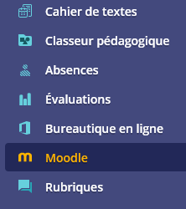
Sommaire
Moodle est une formidable plateforme d’apprentissage offrant échanges et interactivités entre élèves et enseignants.
Moodle est accessible depuis l’ENT Eclat-BFC
L’activité Devoir de Moodle offre un espace dans lequel les élèves déposent leur production.
Ce dépôt peut avoir une date d’ouverture et de fermeture.
Le fichier restitué peut être une image, du texte, du son ou tout autre type de format spécifique à la discipline enseignée.

Slide 3
Activité « Devoir », qu’est-ce que c’est ?

Slide 4
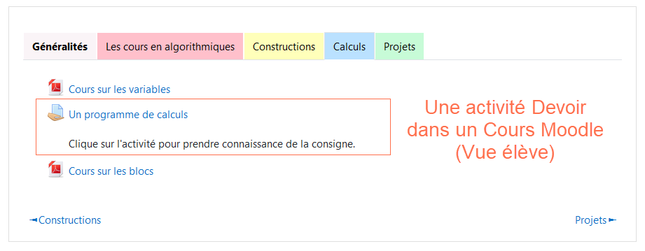
Présentation de l’activité
L’activité Devoir de Moodle offre un espace dans lequel les élèves déposent leur production en vue d’une évaluation.
Ce dépôt peut avoir une date d’ouverture et de fermeture.
Le fichier restitué peut être une image, du texte, du son etc., de format spécifique ou non.

Slide 5
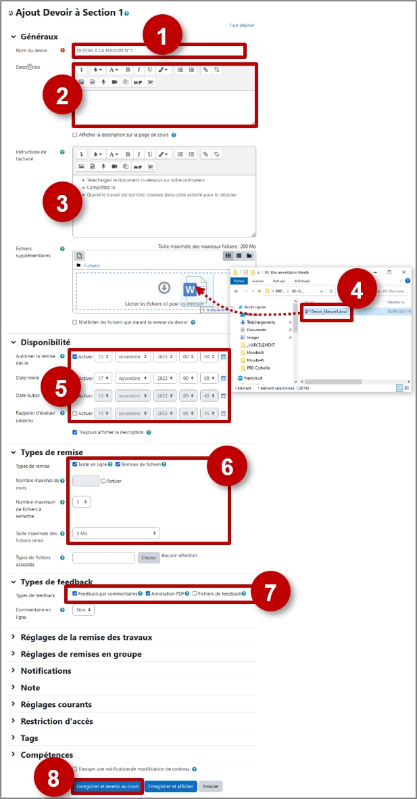
Etape 1 : création du devoir
1. Donnez un nom au devoir
2. Dans la description, entrez ici le sujet ou les consignes. Si vous voulez faire apparaître une description dans le cours, cochez la case "Afficher la description…" 3. Entrez les consignes de travail (NB : ce champ est désormais dissocié de la description)
4. Il est possible de déposer des fichiers joints : document(s) à consulter ou à compléter.
5. Disponibilité : Cochez les cases des dates et heures à respecter pour la remise des travaux.
6. Type de remise : Texte en ligne" ou "Remise de fichiers"
7. Sélectionnez le type de feedback (type de correction) : décocher "annotation PDF" si ce n'est pas nécessaire.
8. Cliquez sur le bouton "Enregistrer et revenir au cours" ou "Enregistrer et afficher" pour voir le résultat.

Slide 6
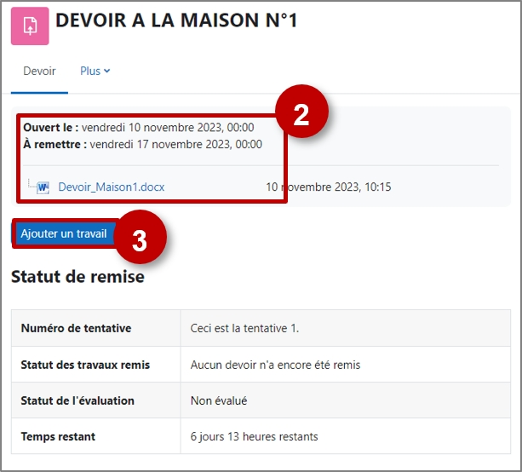
Etape 2 : dépôt du devoir par l’élève
1. L'élève clique sur l'activité :
2. Un premier écran s'affiche avec des informations sur son devoir, avec les consignes et les documents joints.
3. L'élève clique sur "Ajouter un travail".
4. Selon le(s) types(s) de remise définis, l'élève peut : déposer un fichier ou compléter un texte en ligne
5. L'élève clique sur le bouton "Enregistrer"

Slide 7
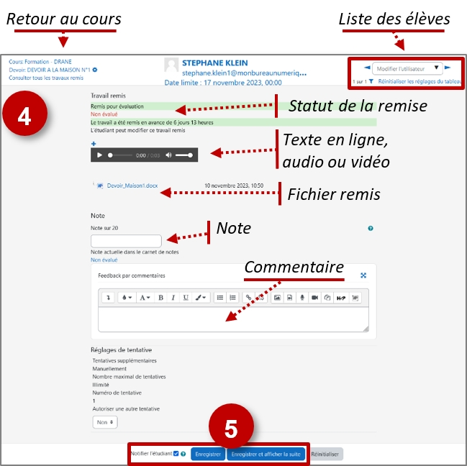
Etape 3 : évaluation par l’enseignant
L'enseignant clique sur l'activité
2. Un 1er écran s'affiche avec des informations sur le devoir. Il clique sur "Consulter/évaluer tous les travaux remis" pour accéder à la liste ou sur "Évaluer" pour accéder au 1er élève.
3. Bouton "Consulter les travaux remis" : Il a alors accès à la liste des élèves et peut sélectionner celui dont il veut corriger le travail
4. Bouton "Évaluer" :
5. Cliquez sur "Enregistrer et afficher la suite" pour passer à l'élève suivant.

Slide 8
En pratique…

Slide 9
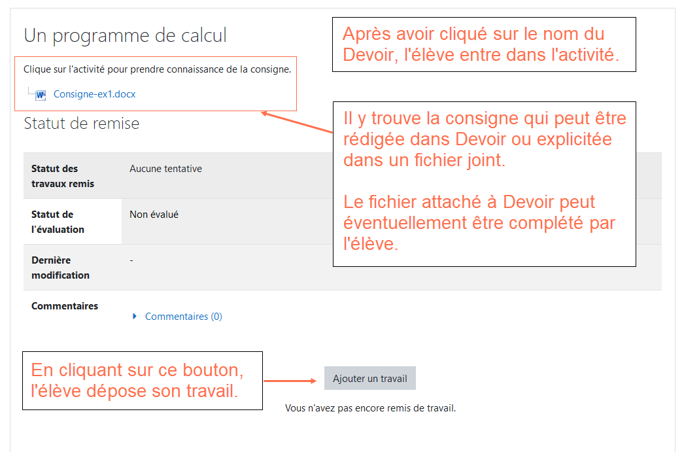
Pour l’élève (production)
Une fois la copie de l’élève corrigée, il reçoit une notification sur sa messagerie.
En se rendant sur son espace Moodle, retrouve sa copie, sa copie annotés, la correction et sa note.

Slide 10
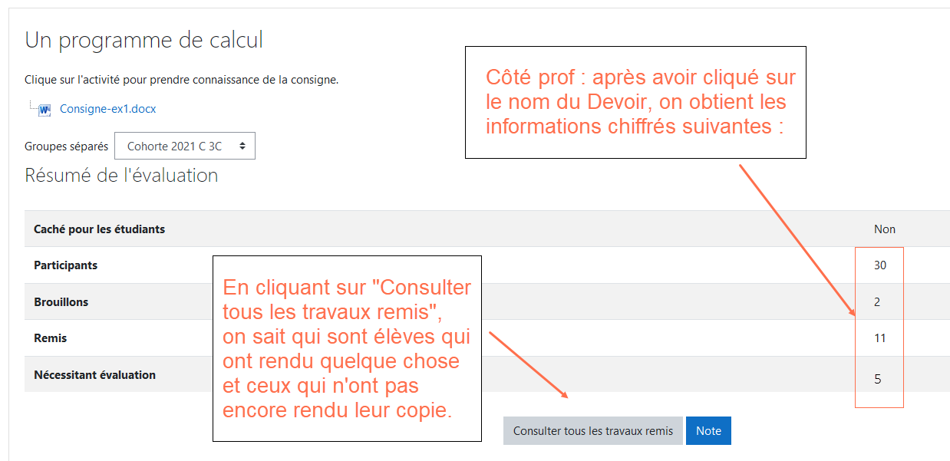
Pour l’enseignant (gestion)

Slide 11
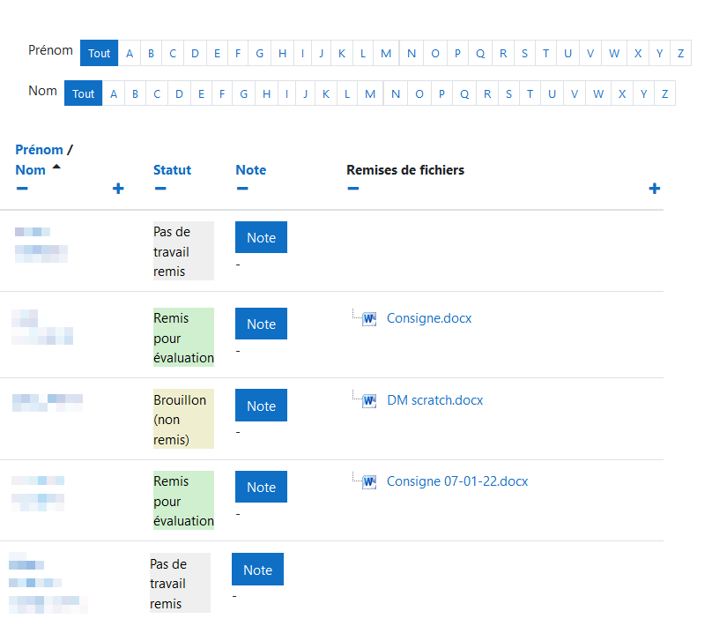
Pour l’enseignant (évaluation)
Quand on a cliqué sur « consulter tous les travaux remis ».
Pour corriger une copie, il suffit de cliquer sur le bouton « Note »

Slide 12
Pour l’élève (retours)
L’élève reçoit notification sur sa messagerie pour l’informer que sa copie a été corrigée.

Slide 13
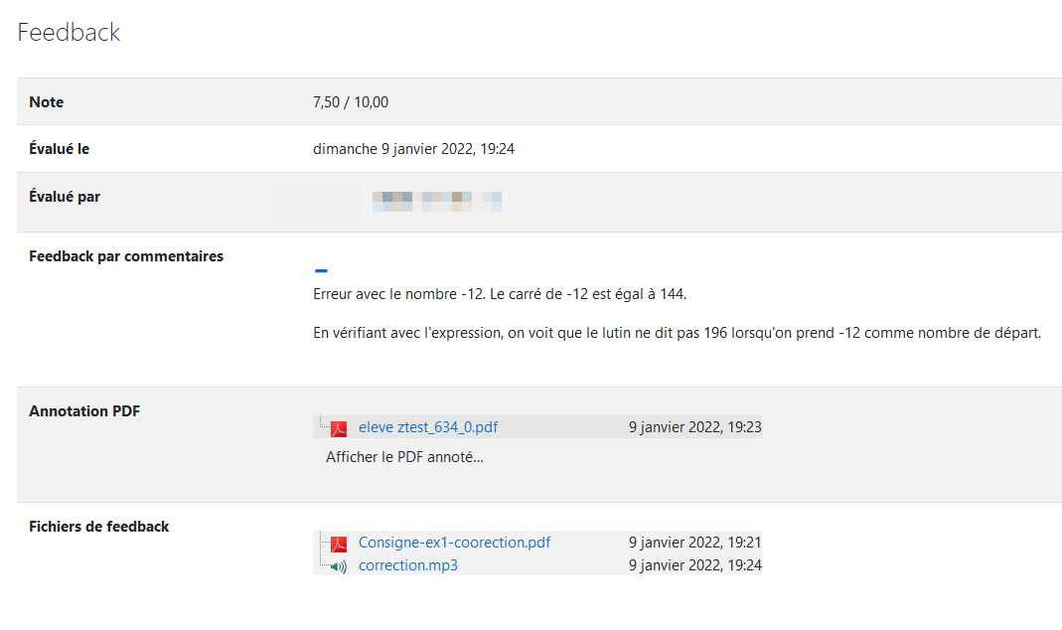
Pour l’élève (évaluation)
En se rendant dans Devoir, il y trouve :
les commentaires relatifs à son travail,
sa copie annotée,
le ou les fichiers de correction.

Slide 14
Moodle vs travail à faire (Eclat-BFC)

Slide 15
Pour l’élève
 | Activité « Devoir » dans Moodle | Travail à faire avec remise dans le cahier de textes d’ECLAT
Dépôt de plusieurs fichiers ? | Oui | Oui
Spécifier le type de fichier à rendre selon son extension ? | Oui | Non
Restitution pour un groupe d’élèves ? | Oui | Non
Aisance à retrouver un travail donné ? | Oui | Non
Durabilité sur un cycle ? | Oui | Non
Interopérabilité de la plateforme ? | Oui | Non

Slide 16
Merci pour votre attention.
Délégation Régionale au Numérique pour l’Education – Région académique Bourgogne-Franche-Comté (DRNE)

